Slide 1
স্বাগতম

Slide 2
মোঃ মহসিন আলী
সিনিয়র শিক্ষক (আইসিটি)
ভাদেশ্বর নাছির উদ্দিন উচ্চ বিদ্যালয় ও কলেজ
ডাকঃ পূর্ব ভাদেশ্বর, উপজেলাঃ গোলাপগঞ্জ, সিলেট।
শ্রেণিঃ নবম/দশম
বিষয়ঃ বাংলাদেশের ইতিহাস ও বিশ্বসভ্যতা
অধ্যায়ঃ দ্বিতীয়
বিশ্বসভ্যতা

Slide 3
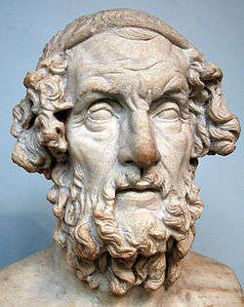
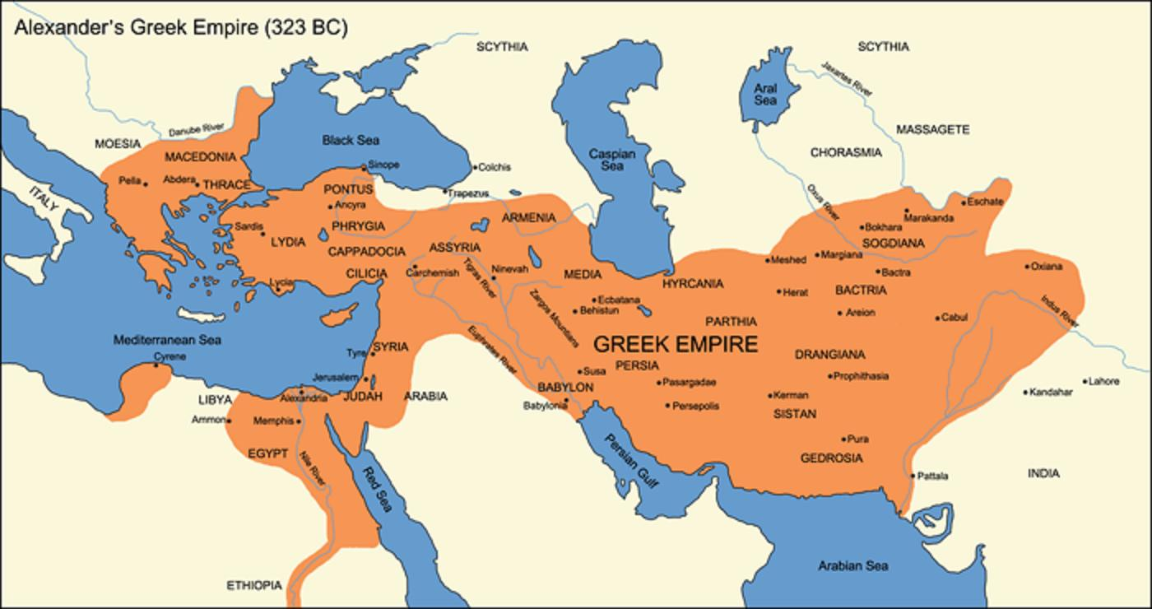
ছবির ব্যক্তিটি কে এবং তিনি প্রাচীন কোন সভ্যতার অধিবাসী ছিলেন ?
মহাকবি হোমার, তিনি গ্রীক সভ্যতার অধিবাসী ছিলেন।
গ্রীক সভ্যতার দুটি নগর রাষ্ট্রের নাম বল।
স্পার্টা ও এথেন্স

Slide 4
পাঠ ঘোষণা
গ্রীক সভ্যতার নগর রাষ্ট্র স্পার্টা ও এথেন্স

Slide 5
শিখনফল
এই পাঠ শেষে শিক্ষার্থীীরা -----------
১। গ্রিক সভ্যতার পটভূমি বলতে পারবে,
২। গ্রিক সভ্যতার ভৌগলিক অবস্থান ও সময়কাল বলতে পারবে,
৩। নগর রাষ্ট্র স্পার্টা ও এথেন্স সম্পর্কে বর্ণনা করতে পারবে।

Slide 6
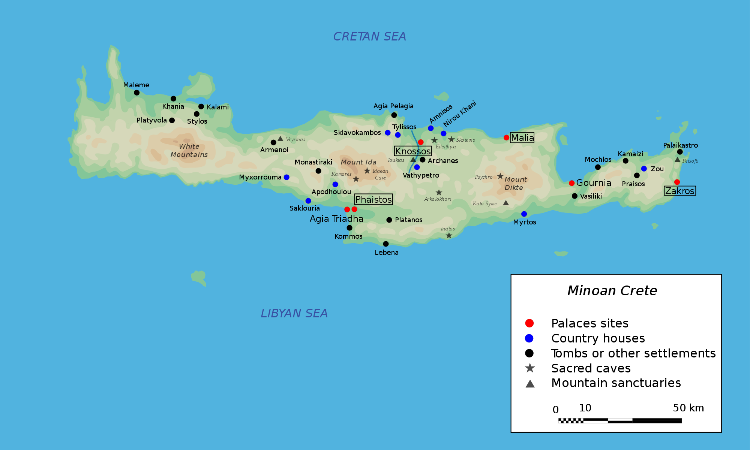
মানচিত্রে গ্রিক সভ্যতার অবস্থান ও পটভুমি

Slide 7
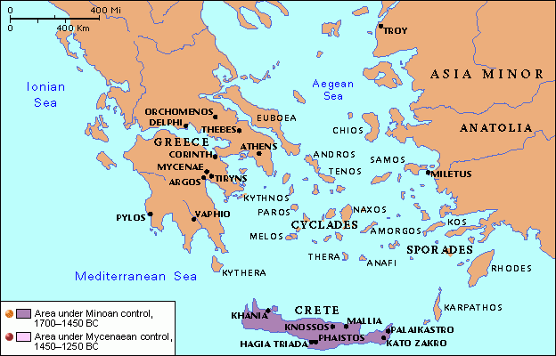
ইজিয়ান সভ্যতার
মানচিত্রে গ্রিক সভ্যতার অবস্থান ও পটভুমি

Slide 8
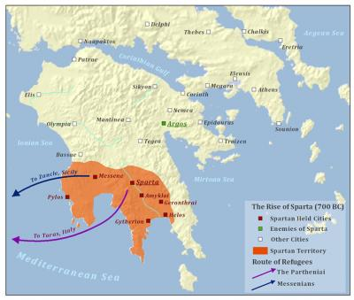
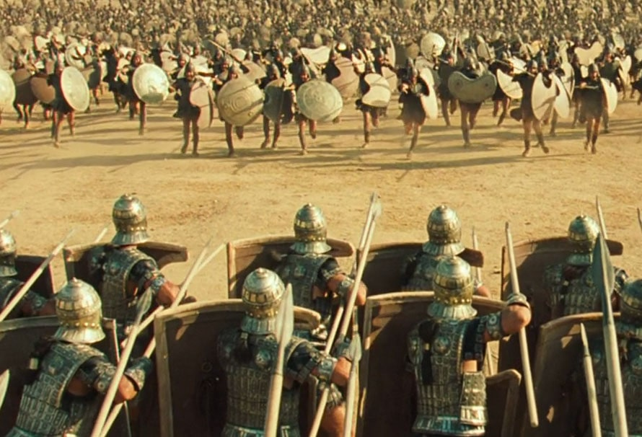
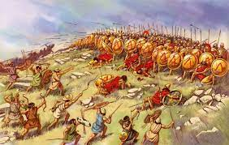
নগর রাষ্ট্র স্পার্টা

Slide 9
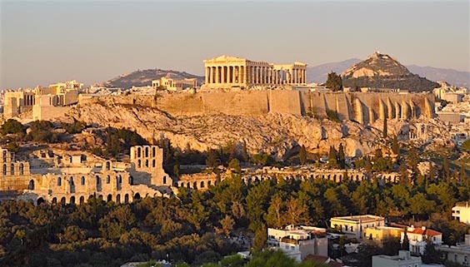
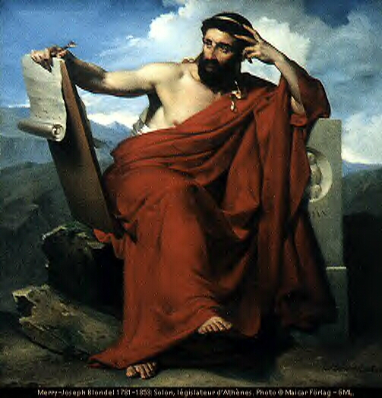
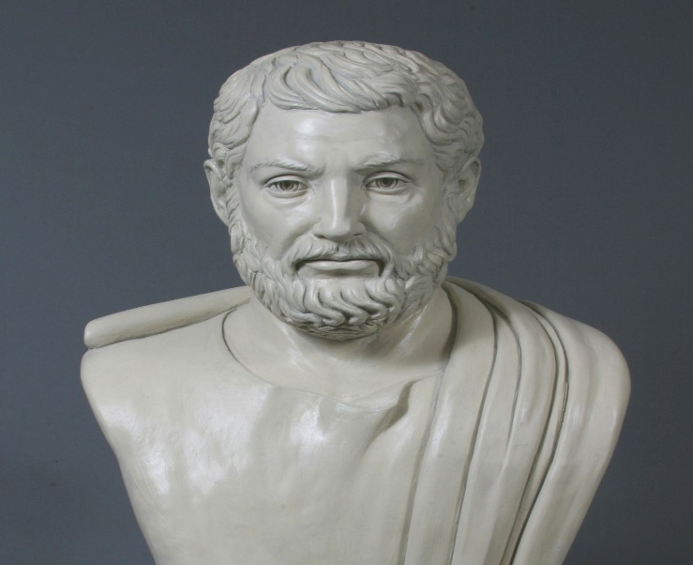
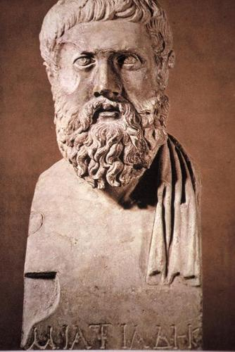
নগর রাষ্ট্র এথেন্স
সোলন
ক্লিনথেনিস
পিসিসট্রেটাস

Slide 10
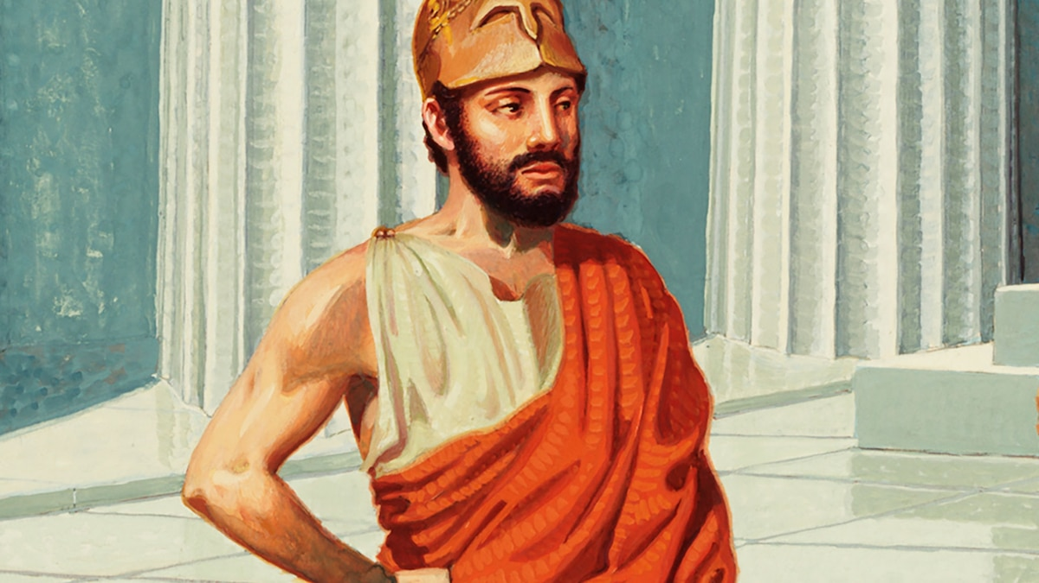
নগর রাষ্ট্র এথেন্স
পেরিক্লিস

Slide 11
দলীয় কাজ
জনগণের কল্যাণের জন্য এথেন্সের যেসব মনীষী বিভিন্ন সংস্কার ও আইন পাস করেন, তাদের নামের তালিকা প্রস্তুত কর।

Slide 12
মূল্যায়ন
১। ‘ইলিয়ড’ ও ‘ওডিসি’ মহাকাব্য দুটির রচয়িতা কে ?
২। ট্রয় নগরী কোথায় ?
৩। গ্রিক সভ্যতাকে কয় ভাগে ভাগ করা হয়েছে ও কি কি ?
৪। গ্রিক দেশটি কোন কোন সাগর দ্বারা পরিবেষ্টিত ?
৫। প্রাচীন গ্রিসে কাদেরকে হেলট বলা হয় ?

Slide 13
বাড়ির কাজ ‍
কিভাবে এথেন্সে গণতন্ত্র গড়ে ওঠে ? ব্যাখ্যা কর।

Slide 14
ধন্যবাদ ‍

